Slide 1

স্বাগতম

Slide 2
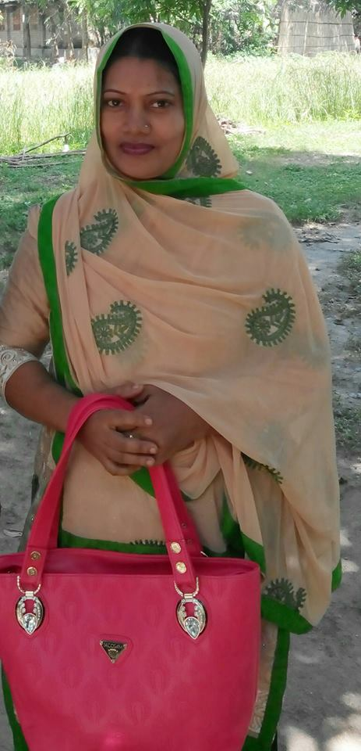
উপস্থাপনায়
পরিচিতি
লিপি আরা লিপি
সহকারি শিক্ষিকা
পল্লিবালা উচ্চ বিদ্যালয়,পল্লিবালা
মোবাইল নম্বর: ০১৭৩৭১৪১২৭৫
ই-মেইল: lipiara2021@gmail.com
প্রতিষ্ঠান: PALLIBALA GIRLS HIGH SCHOOL
বর্তমান ঠিকানা: গ্রামঃ ঈশ্বরপুর,ডাকঘরঃ মল্লিকপুর,উপজেলাঃ জয়পুরহাট,জেলাঃ জয়পুরহাট

Slide 3
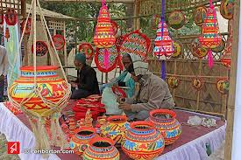
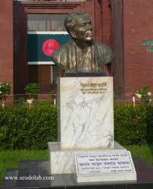
ছবিগুলো একটু লক্ষ্য করি।

Slide 4
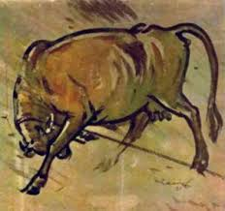
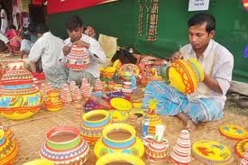
ছবিগুলো একটু লক্ষ্য করি।

Slide 5
আজকের পাঠ
বাংলাদেশের চারু ও কারুকলা শিক্ষার ইতিহাস।
পাঠ-১ ও পাঠ-২
চারু ও কারুকলা
ষষ্ঠ শ্রেণি
সময়ঃ ৫০ মিনিট

Slide 6
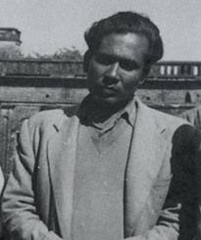
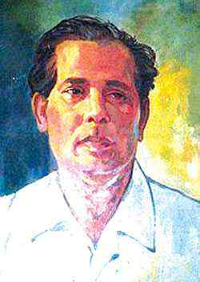
কার ছবি একটু লক্ষ্য করি।

Slide 7
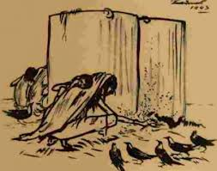

চিনতে চেষ্টা করি

Slide 8
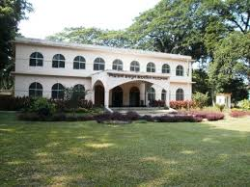
চিনতে চেষ্টা করি

Slide 9
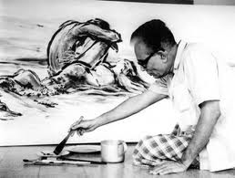
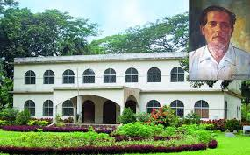
চিনতে চেষ্টা করি

Slide 10
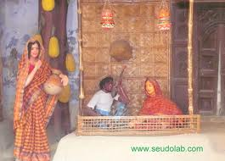
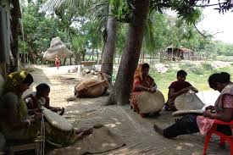
চিনতে চেষ্টা করি

Slide 11
দলীয় কাজঃ
শিল্পাচার্য জয়নুল আবেদিন যাদের নিয়ে প্রথম আর্ট স্কুল তৈরি করেছিলেন তাদের নাম লেখ।

Slide 12
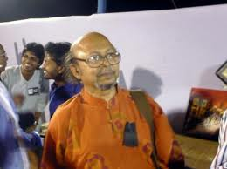
চিত্রশিল্পী হাসেম খান

Slide 13
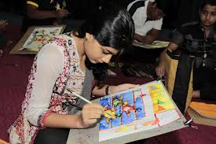
শিল্পবিতান

Slide 14
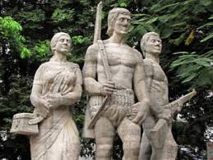
চারুকলা অনুষদ

Slide 15
কাজঃ
শিশুদের ছবি আঁকার স্কুল “শিল্পবতান” কীভাবে গড়ে উঠেছিল, সে সম্পর্ক ৮ লাইন লেখ

Slide 16
মূল্যায়ণঃ
(১) ছবি আঁকার প্রথম প্রতিষ্ঠানের নাম কী?এটি কোন সালে প্রতিষ্ঠিত হয়?
(২) আঁকার প্রথম প্রতিষ্ঠানের প্রতিষ্ঠাতা শিল্পী কারা ছিলেন?
(৩) ছোটদের ছবি আঁকার প্রথম প্রদর্শনী ও স্কুল কোনটি?
(৪) জয়নুল শিশু কলাভন কোথায়, কবে শুরু হয়েছিল?
(৫) “শিল্পবিতান” কী?

Slide 17

ধন্যবাদ

